Slide 1

Onemocnění střev, jater a pankreatu
KLINICKÁ MEDICÍNA – PŘEDNÁŠKA, JARO 2021
Mudr. Monika horváthová a mudr. Nikola nováková
393832@mail.muni.cz

Slide 2
Idiopatické střevní záněty
etiologie: nejasná
dělení:
Crohnova choroba
Ulcerózní kolitida

Slide 3
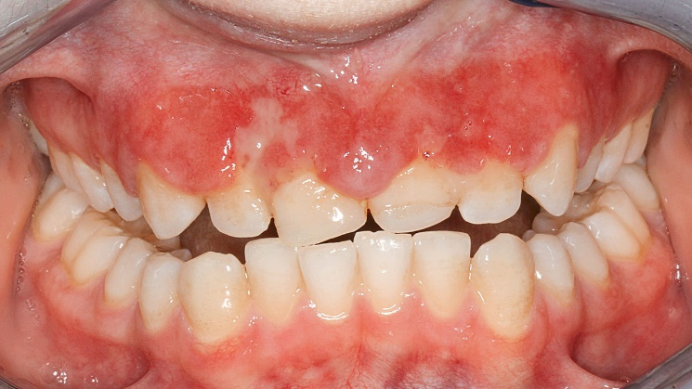
Chrohnova nemoc
histologicky - transmurální zánět trávící trubice (střevo)
postihuje segmentálně a nebo plurisegmentálně kteroukoliv část trávící trubice – od dutiny ústní po rektum
pankolitida – postižená je kterákoliv část střeva, predilekční a nejčastější místo je lokalizace ileocékalní
probíhá chronicky – relapsy a remise
vyskytuje se hlavně u mladých lidí – 25-28 let
chronické onemocnění medikamentózně a ani chirurgicky nevyléčitelné
https://www.google.com/imgres?imgurl=https%3A%2F%2Fwww.quintessence-publishing.com%2Fquintessenz%2Fnews%2Fgallery%2F2019-01-qd_17_02_gurbanov_01.jpg&imgrefurl=https%3A%2F%2Fwww.quintessence-publishing.com%2Fdeu%2Fde%2Fnews%2Fzahnmedizin%2Fpraevention-und-prophylaxe%2Forale-manifestation-von-morbus-crohn&tbnid=wsJveQ6kXgX8GM&vet=12ahUKEwihyYftkcTwAhUU8IUKHbgZDJAQMyhHegQIARBr..i&docid=_vV7ZIid_LXwuM&w=1280&h=720&q=m.%20crohn%20&hl=cs&client=firefox-b&ved=2ahUKEwihyYftkcTwAhUU8IUKHbgZDJAQMyhHegQIARBr

Slide 4
Chrohnova nemoc
klinický obraz: velice rozmanitý
1. intestinální projevy: bolesti břicha, průjmy, zvýšená teplota, hubnutí, bolestivost pravého podbřišku – typická lokalizace ileocékální přechod, rektální příznaky – píštěle, abscesy, fisury
2. mimostřevní projevy: arteritidy, episkleritida, erythema nodozum, anemie, proteinovo-energetická malnutrice

Slide 5
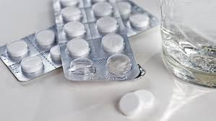
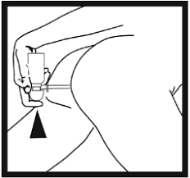
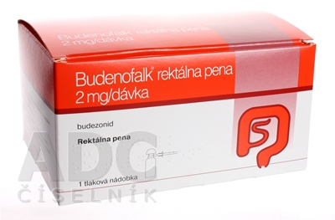
Chronova nemoc
diagnostika: anamnéza, klinický obraz + laboratorní vyšetření, endoskopický (vždy včetně gastroskopie) a histologický obraz, zobrazovací metody (UZ, CT)
komplikace - striktura střeva, ileus, perforace střeva, peritonitida
léčba – kortikoidy (celkové, lokální), ASA (salicyláty), antibiotika při relapsu, biologická terapie, chirurgická terapie (při selhání celkové konzervativní terapie a při komplikacích)
dieta! v dimenzích 5 – bezezbytková

Slide 6
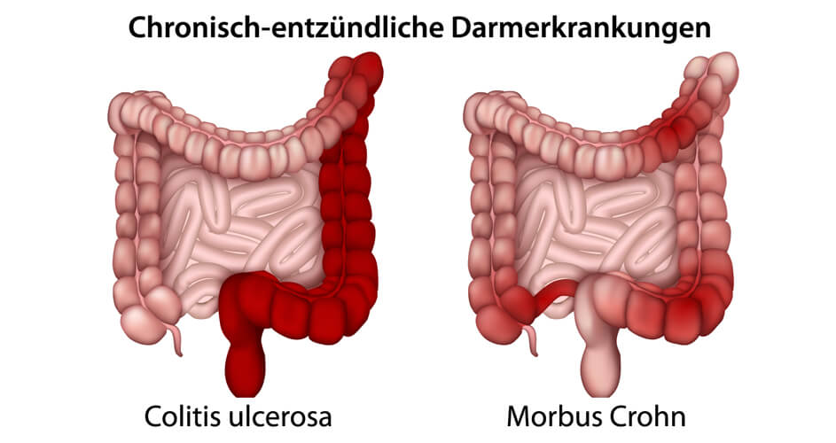
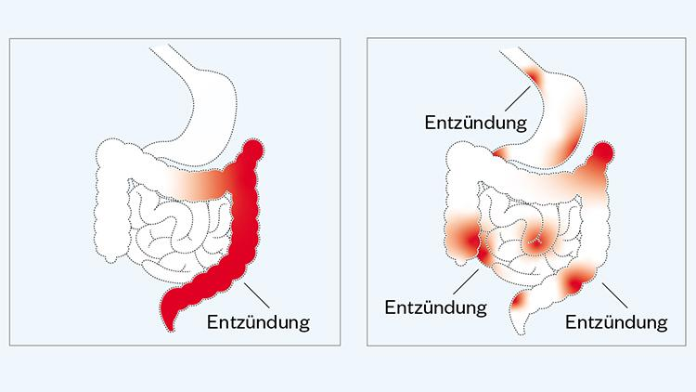
Ulcerózní kolitida v.s. M. Crohn
https://innovall.de/ratgeber/ced/morbus-crohn/
https://focus arztsuche.de/magazin/krankheiten/magen-darm-erkrankungen/morbus-crohn-typische-symptome-und-die-behandlung

Slide 7
Ulcerózní kolitida
definice: hemorhagicko-katarální zánět sliznice střeva postihující vždy rektum a šířící se kontinuálně aborálně na různě rozsáhlou část střeva
průběh je chronický, probíhá v relapsech a remisích
medikamentózně nevyléčitelné onemocnění, jediná definitivní léčba je chirurgické odstranění kolon – proktokolektomie
epidemiologie: medián věku nemocných je 25 let

Slide 8
Ulcerózní kolitida
klinický obraz:
1. střevní projevy: charakteristické a stereotypní projevy – tenesmy (bolestivé nucení na stolici, s vyprázdněním se stolicí s hlenem a krví, ev. hnisem), někdy zácpa, někdy průjem
2. mimostřevní projevy:
-- celkové – hubnutí, teplota, bolesti břicha, anemie…
-- a další:
  primární sklerotizující cholangoitida (může vyústit do biliární cirhózy),
  arteritida,
  episkleritida,
  erytema nodozum

Slide 9
Ulcerózní kolitida
diagnostika: klinický obraz, endoskopie (koloskopie) a histologické vyšetření
komplikace: akutní relaps a vznik toxického megakolon
terapie:
  farmakologické – stejně jak u m. Crohn,
  chirurgická: refrakterní nereagující na terapii,
  komplikace – výkon proktokolektomie
dieta – ideálně bezezbytková

Slide 10
Celiakie
- definice: chronický zánět střeva způsobený autoimunitní odpovědí u geneticky predisponovaných osob při konzumaci obilovin obsahujících gluten
- rozmanité klinické projevy,
  v dětství – neprospívání, zpomalený růst, snížení množství svalové hmoty, až hubnutí, nevolnosti, bolesti břicha, nadýmání, průjem, steatorhoea (mastná stolice)
  v dospělosti nemusí být GIT projevy plně vyjádřené nebo vůbec!!! spíše projevy mimostřevní – únava, bolesti kloubů, anémie..
- etiologie: protilátky proti gliadinu
- léčba: doživotní strava BEZ lepku (gliadinu)

Slide 11
Polypy
- definice: makroskopicky patrná lokalizovaná a ostře ohraničená prominence sliznice – je to makroskopický popis ne histologický popis léze. Tento pojem nic neříká o biologické povaze a histologické podstatě..
- nejčastěji ve tlustém střevě (ale v rámci hereditárních onemocnění i sporadicky i v žaludku, duodenu) – jsou jak benigní tak maligní povahy → z těch s maligní povahy může časem vznikat kolorektální karcinom
- klinický obraz: náhodný endoskopický nález, při koloskopii z indikace při pozitivním TOKS, koloskopie indikace - došetření anemie
- léčba: odstranění endoskopicky nebo při velkých přisedlých chirurgicky
Hereditární = dědičné onemocnění: Familiární adenomatóza tlustého střeva, Petseův-Jeghersův syndrom

Slide 12
Kolorektální karcinom
epidemiologie: jedna z nejčastějších malignit v ČR
histologicky: nejčastěji adenokarcinom
výskyt:
  sporadický – zevní faktory (např. vysoký příjem červeného masa, obezita)
  hereditární (rodinné zatížení, při FAP atd.)
Symptomatologie
- dle lokalizace:
  v pravé polovině kolon: hlavně anemie – jak manifestní krvácení (enterorhagie) a nebo náhodně zjištěná
  v levé polově kolon: poruchy pasáže (střídání zácpy a průjmů, subileózní až ileózní stav), krvácení
  v rektu: tenesmy, stužkovitá stolice
- celkové příznaky nádorových onemocnění: hubnutí, nechutenství, slabost a anemie + invaze do okolních orgánů + příznaky při metastazování (hl. játra, plíce)

Slide 13
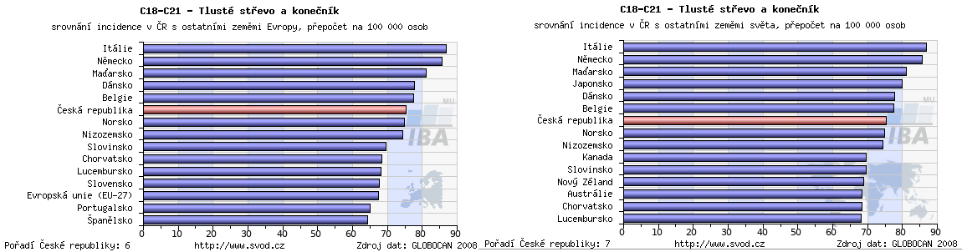
Kolorektální karcinom
www.svod.cz

Slide 14
Kolorektální karcinom
Preventivní program v ČR = screening
mezi 50-54 let – ročně TOKS, při pozitivitě koloskopie
nad 55 let – možnost výběru – buď koloskopie a nebo ročně TOKS a při pozitivitě koloskopie
Cílem screeningu je zachytit karcinom v nepokročilém stadiu – kdy je dobře léčitelný a řešitelný
Pozn. – po negativní koloskopii následující rok neděláme TOKS – další koloskopie/TOKS nejčastěji dle doporučení gastroenterologa
TOKS = test na okultní krvácení ve stolici

Slide 15
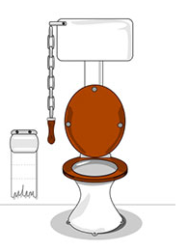
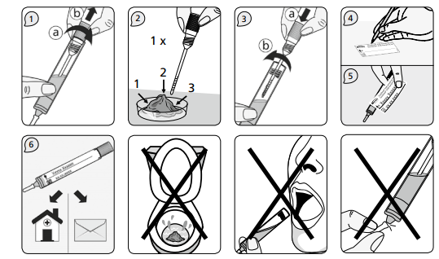
TOKS

Slide 16
Kolorektální karcinom
léčba:
1. jediná kurativní léčba je chirurgická – a to hlavně u lokalizovaných nádorů a násl. dlouhodbá dispenzarizace
2. chemoterapie
3. radioterapie – jen lokálně na karcinom rekta
prognóza:
- u lokalizovaných nádorů je dobrá
- u generalizovaných – naděje na 5 leté přežití jen 4-12%

Slide 17
Nemoci jater
infekční: Hepatitidy A,B, C (exotické krajiny i E, D), parazitární onemocnění (echinokokóza apod.)
- přenos: HVA – fekálně orální přenos, HVB a HVC – přenos parenterální cestou, sexuálním stykem
neinfekční:
- akutní selhání jater
- cirhóza jaterní
- hepatocelulární karcinom

Slide 18
Nemoci jater – akutní selhání jater
- etiologie
1. otravy – Muchomůrka zelená, Paracetamol;
2. akutní virové hepatitidy, polékové apod.
- klinika: akutně vzniklá encefalopatie, krvácivé projevy, bez předešlého poškození jater cirhózou jaterní…

Slide 19
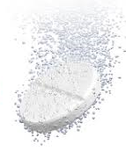
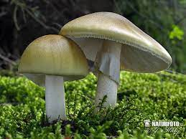
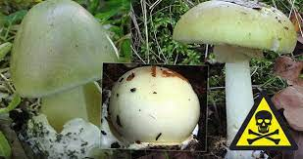
Nemoci jater – akutní selhání jater
Otrava Muchomůrkou zelenou (Amanita Phalloides)
Otrava Paracetamolem
- letní měsíce (červenec až září), záměna za jiné huby – např. holubinky, CAVE – jedovaté jsou i výtrusy!
- průběh: za 6-12h (nejčastěji za 10-12h od požití) – boelsti břicha, zvracení, krvavý průjem. Pak může být stádium latence až do 48-72h pak vzniká akutní nekróza jater, char. akutním selháním jater.
- léčba: NENÍ antidotum, do 4-6h výplach žaludku, poté parenterální přísun tekutin a živin, v nejtěžších případech akutní transplantace jater.
- letální dávka je 13-25g ; suicidální stavy
- průběh: v prvních až 48h někdy jen mírné příznaky – nauzea a zvracení, poté rychle se rozvíjející příznaky akutného selhání jater.
- léčba:
ANTIDOTUM – N-acetylcistein (ACC)
+ do 4-6h od požití výplach žaludku, parenterální tekutiny, v nejtěžších případech akutní transplantace jater

Slide 20
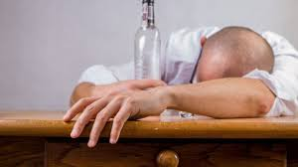
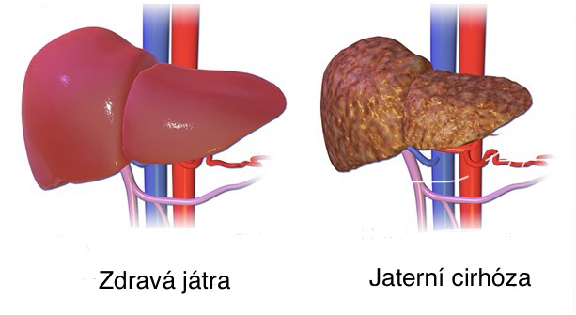

Nemoci jater - jaterní cirhóza
etiologie – ALKOHOL ; autoimunitní - primární biliární cirhóza a primární sklerotizující cholangitida ; pozánětlivé, po vyléčených otravách
histologicky: Fibrózní přestavba jater → postupná ztráta funkce jater – syntéza bílkovin (včetně koagulačních faktorů!), koagulopatie, portální hypertenze (ascites, varixy jícnu, kaput meduzae), encefalopatie, terminální jaterní selhání
Primární hepatocelulární karcinom – nejčastěji v terénu cirhózy, každý uzel je třeba došetřit

Slide 21
Nemoci slinivky břišní
Endokrinní poškození:
Diabetes mellitus
(viz přednáška o DM)
Exokrinní poškození:
akutní pankreatitida
chronická pankreatitida
duktální karcinom
inzulinom, gastrinom

Slide 22
Diabetes mellitus
- definice: metebolické onemocnění charakterizováno hyperglykémií.
- etiologie: absolutní a nebo relativní nedostatek inzulinu
- diagnostika: glykemie nalačno nad 7,0 mmol/l, glykemie měřená během dne nad 11,0 mmol/l.
- normální glykemie: 3,8-5,5 mmol/l (lehce rozdíly dle literatury)
- rozdělení:
- DM 1. typu
- DM 2. typu
- LADA
- MODY
- gestační DM

Slide 23
DM 1. typu
- tzv. inzulin dependentní – starší označení
- charakterizovaný je absolutním nedostatkem inzulinu
- první projevy v dětství a nebo v mladé dospělosti
- symptomy: polyurie, polydipsie, hubnutí
- léčba: inzulinoterapie - krátký a bazální inzulin; aplikace: inzulinové pero, inzulinová pumpa a dieta. Transplantace pankreatu.

Slide 24
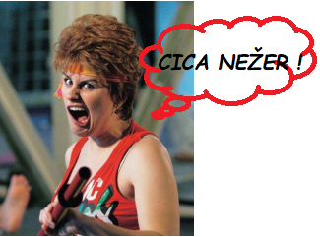
DM 2. typu
- tzv. inzulin independentní – starší název
- relativní nedostatek inzulinu
→ spíše etiologicky snížená citlivost k inzulinu, inzulinoresistence
- symptomy: žádné; obvykle obezita centrálního typu, můžou být i polydipsie a polyurie, někdy náhodný nález při preventivní prohlídce
- léčba: Dieta, Dieta, Dieta. PAD (perorální antidiabetika), inzulinoterapie

Slide 25
Komplikace diabetu mellitu
Akutní komplikace:
Pozdní komplikace:
hypoglykemie
hyperglykemie
ketoacidóza – u DM 1. t.
laktátová acidóza – u DM 2. typu – Metformin
koma – hyperosmolární hyperglykemické - DM 2. t.
koma hypoglykemické – inzulinoterapie
mikrocirkulární – polyneuropatie, diabetická noha, retinopatie,
makrocirkulární – diabetická noha,

Slide 26
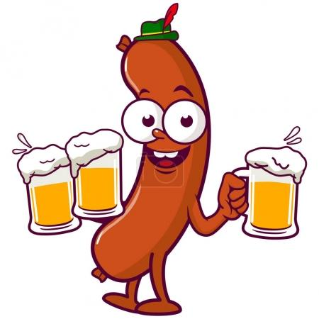
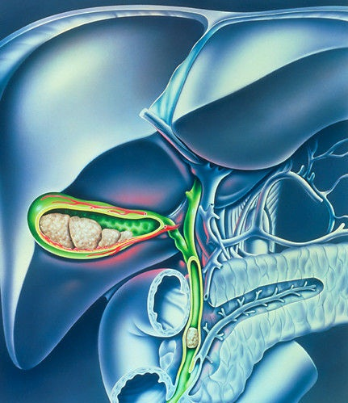
Akutní pankreatitida
- akutní zánět slinivky břišní, autolýza pankreatu
- etiologie:
1. toxonutritivní
2. biliární (Vaterská papila – společný vývod žlučových cest a pankreatu!)
3. ostatní: poúrazové (nejčastější etiologie u dětí), léky (Tetracykliny), adt.
- klinika: BOLEST BŘICHA, velice silná a šokující, lokalizovaná v epigastriu, kolem pupku, při biliární etiologii i v pravém hypochondriu, pacient neumí najít úlevovou polohu. Z pravidla pacient s akutní Pankreatitidou vyhledá lékařskou pomoc via RZP.
- CAVE – může se rychle zhoršovat klinicky
a upadnout i do šoku!
Vaterská papila

Slide 27
Akutní pankreatitida
- akutní pankreatitida je velice závažné onemocnění !!!
- diagnostika: klinika, UZ – hlavně k objasnění etiologie - biliární etiologie – na UZ cholecystolitiáza a může nebo nemusí být dilatace žlučových cest, laboratoř – amyláza na 3 násobek normy
- léčba: lehčí forma na standním oddělení, těžší forma na JIP interny
  hlavně konzervativní terapie – infuzní terapie (od hypervolumové terapie přes 10L tekutin za den se výrazně upouští!), ATB vždy u biliární etiologie, PPI – vždy prevence stresového vředu, parenterální výživa – pak realimentace přes pankreatickou dietu a dlouhodobě se doporučuje dieta v dimenzích 4
  chirurgická terapie – nekrózy – drenáže, velice výjimečně
  ERCP – enterální retrográdní cholangio pankreatikografie – v dnešní době ne k diagnóze, ale terapii – biliární etiologie pankreatu

Slide 28

Chronická pankreatitida
- etiologie: TIGARO - T- toxiny (alkohol ☹), I - idiopatická, G - genetická, A - autoimunitní, R - rekurentní akutní pankreatitida, O - obstrukční (biliární etiologie dlouhodobě)
- histologicky dochází k vazivové přestavbě pankreatu
- postižená je jak exokrinní funkce pakreatu – léčba suplematací trávícími enzymy – Kreon, Pankreaolan atd., ale i endokrinní funkce pankreatu – pankreatogení diabetes mellitus (klinika a léčba stejná jako DM 2. typu)
- klinika: 1. bolesti břicha, dále příznaky z nedostatku trávících enzymů – hubnutí, steatorhoea, nechutenství…

Slide 29
Duktální adenokarcinom pankreatu
- nejčastější nádor pankreatu – adenokarcinom duktus pancreaticus major
- patří incidencí mezi nejčastější nádory v ČR
- průběh je plíživý, je to nádor velice agresivní a rychle prorůstá do okolí a rychle zakládá i vzdálené metastázy – játra, plíce.
- nelze zavést screening, vyšší incidence u pacientů s DM a chronickou pankreatitidou, nejčastěji se odhalí až v pokročilém stádiu – proto bývá jeho prognóza velice nepříznivá
- klinika: celkové příznaky onkol. onemocnění – hlavně hubnutí, nově zachycený DM – vždy UZ břicha, nejčastěji v hlavě pankreatu – nebolestivý obstrukční ikterus
- léčba: jediná kurabilní je chirurgická terapie nepokročilého = lokalizovaného onkol. onemocnění, v pokročilém stádiu je prognóza v řádů týdnů až měsíců i při podávání celkové protinádorové terapie…

Slide 30
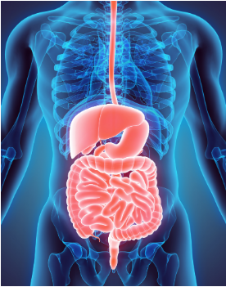
Děkuji za pozornost!

